Slide 1

La santé au cœur de Bruxelles et l’ Europe
Gezondheid in hartje Brussel en Europa
Dr. Leslie Delcarte, Dr. Peter De Wil , Dr. Sam Ward

Slide 2
Introductie
Jonge equipe , dynamisch en gemotiveerd
Superspecialisatie
Modernste behandelingen
Evidence based medicine
Noodzaak goeie intra- en extramurale samenwerking
Andrologie
Steenkliniek
Fertiliteit
Oncologische urologie
Endoscopie
Functionele urologie
Robotchirurgie
BPH-behandeling
…
Notes:
Goed weten wat je wil zeggen bij elke slide
Jong dynamisch, gemotiveerd maar ook voldoende ervaring om goede zorg te kunnen garanderen
Superspecialisaties ok, uitwerking van specifieke kliniek
Modernste behandeling : HOLEP, MRI fusie, PENISPROTHESE, SFINCTER, etc etc… meer onmiddellijk
Evidence based practice; werken mee aan accrediatie van het ziekenhuis
Opbouwen van een netwerk in en rond brussel voor urologische patienten

Slide 3
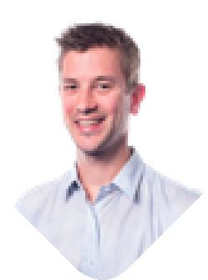
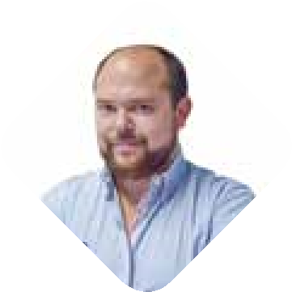
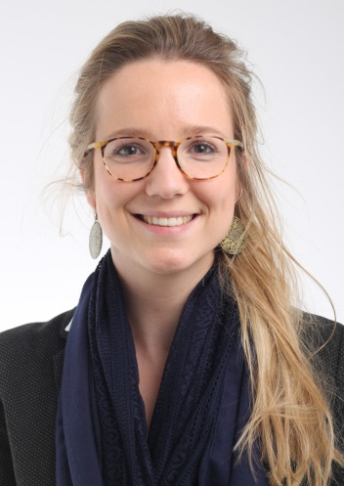
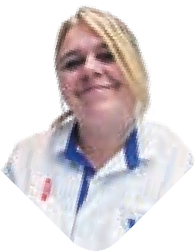
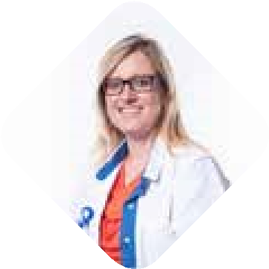
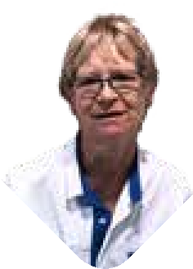
TEAM

Slide 4
TEAMWORK
Kankerkliniek
Steenkliniek
Bekkenbodemkliniek
Fertiliteitskliniek
Prostaatkliniek
Sexual health clinic
Notes:
Brochure er bij nemen

Slide 5
VOOR UW PATIENT
EMMAV
Interculturele bemiddeling
Patient experience officer
Oncorevalidatie
Notes:
Brochure erbij nemen

